Slide 1
Тема 2. Нацистський “новий порядок”. Колабораціонізм. Голокост.

Slide 2
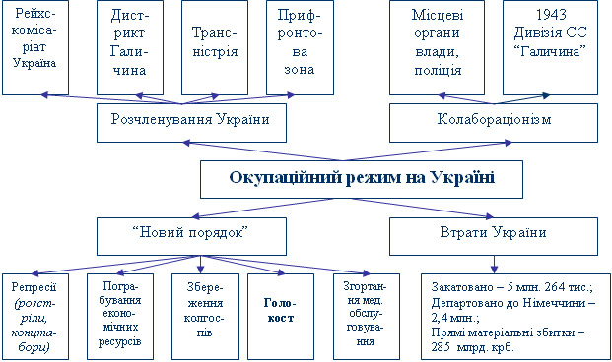
Генеральний план «Ост» — секретний план уряду Третього Рейху з проведення освоєння земель Східної Європи і її німецької колонізації після перемоги над СРСР.
План «Ост» був розроблений і представлений 28 травня 1942 року співробітником Управління штабу імперського комісара з питань консолідації німецького народу, оберфюрером СС Меєром-Гетлінґом з метою реалізації гітлерівської ідеї життєвого простору (нім. Lebensraum) та втілення третього пункту програми НСДАП щодо нових територій та земель для німців. Ще раніше до приходу Гітлера до влади серед німецьких радикальних, шовіністичних кіл поширювалась ідея колонізації східних земель, заселених слов'янами (нім. Drang nach Osten).
Основний план Ост був розрахований на 20-30 років і передбачав таке:

Slide 3
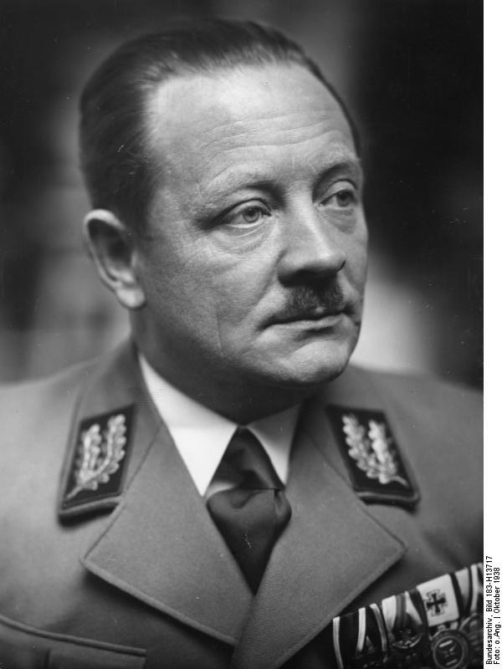
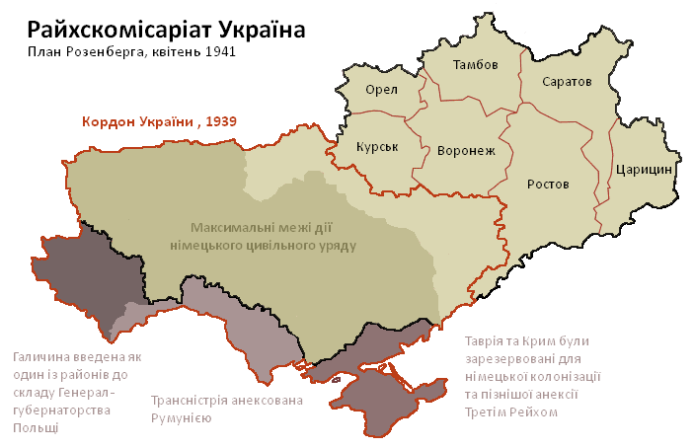
Територію України поділено на 4 частини:
Чернівецька й Ізмаїльська області були включені до складу союзника Німеччини - Румунії. Одеська область, південні райони Вінницької, західні райони Миколаївської області, лівобережні райони Молдавії нацисти об'єднали в губернаторство «Трансністрія» і також включили до складу Румунії.
Західні землі - Дрогобицька, Львівська, Тернопільська, Станіславська області - на правах окремого дистрикту (округу) за назвою «Галичина» увійшли до складу окремого губернаторства, що включало також польські землі з центром у м. Кракові.
Чернігівська, Сумська, Харківська області та Донбас як прифронтові зони безпосередньо підкорялися німецькому військовому командуванню.
Інші українські землі входили до складу рейхскомісаріату «Україна» з центром у місті Рівне. Він поділявся на шість округів. Рейхскомісаром України був призначений Е. Кох.
Закарпатська Україна з 1939 р. була окупована Угорщиною.
Еріх Кох — Райхскомісар України (одночасно за сумісництвом Гауляйтер НСДАП в Сх. Пруссії)

Slide 4
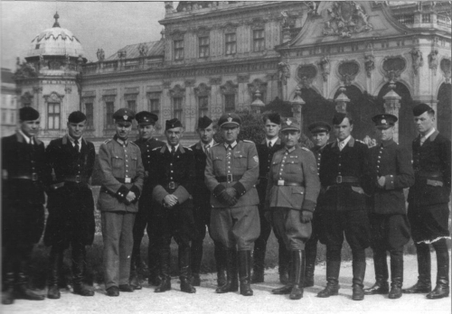
Опорою окупаційного режиму були різноманітні каральні органи: таємна поліція (гестапо), загони СС, служба безпеки (СД), поліція.
З місцевого населення формувалась допоміжна поліція (250 тис. чол.) та найнижча ланка окупаційної адміністрації. Частина населення добровільно йшла на службу до окупантів (колабораціоністи).
Колабораціонізм - співпраця населення або громадян держави з ворогом в інтересах ворога-загарбника на шкоду самій державі чи її союзників.
Українські жандарми із 116-го жандармського батальйону нагороджені «за відмінну роботу в Києві» поїздкою на відпочинок до Німеччини (1943)

Slide 5
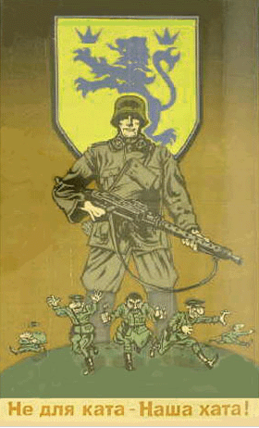
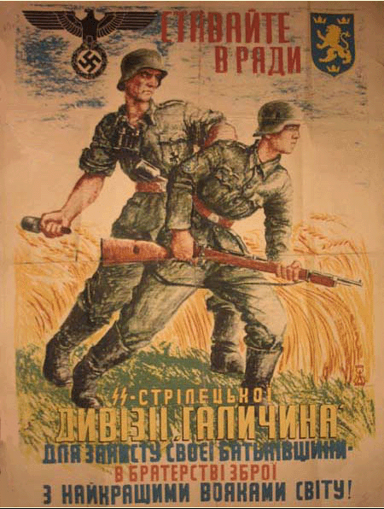
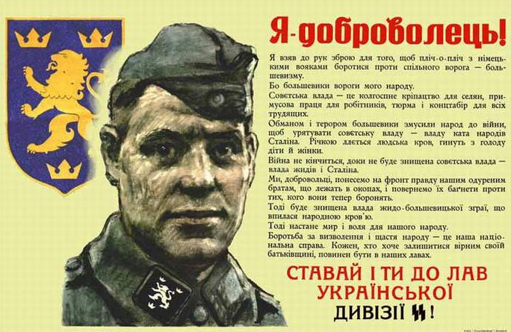
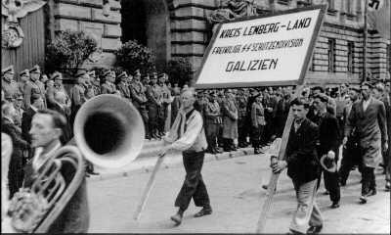
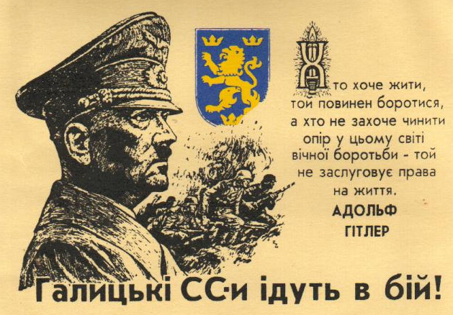
Агітаційні плакати дивізії СС «Галичина»
Парад рекрутів дивізії «Галичина» у Львові 18 липня 1943 року.

Slide 6
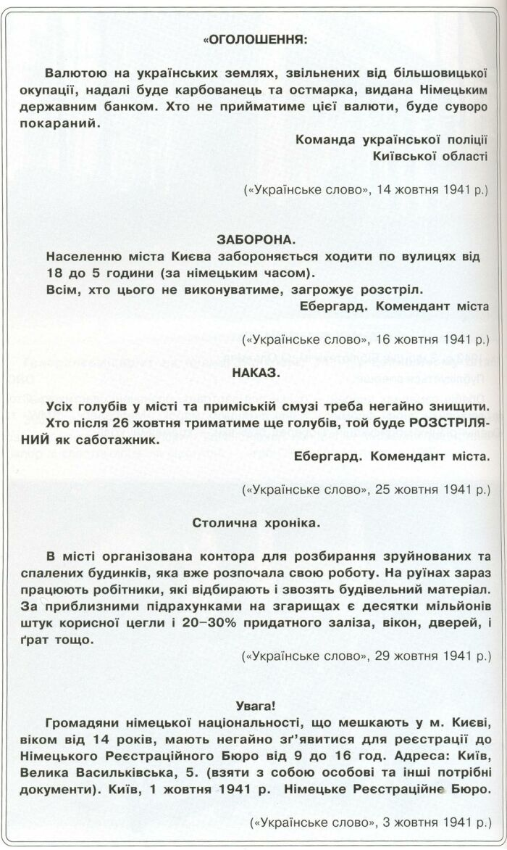
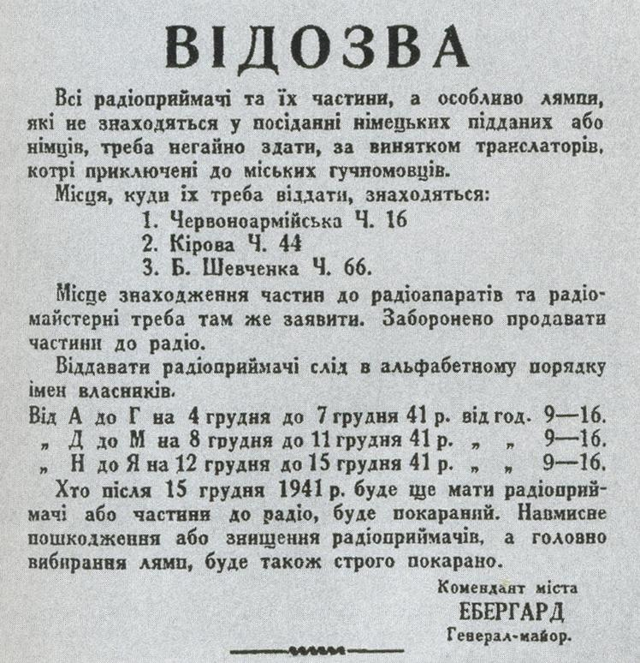
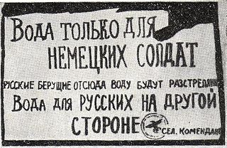
“Новий порядок”

Slide 7
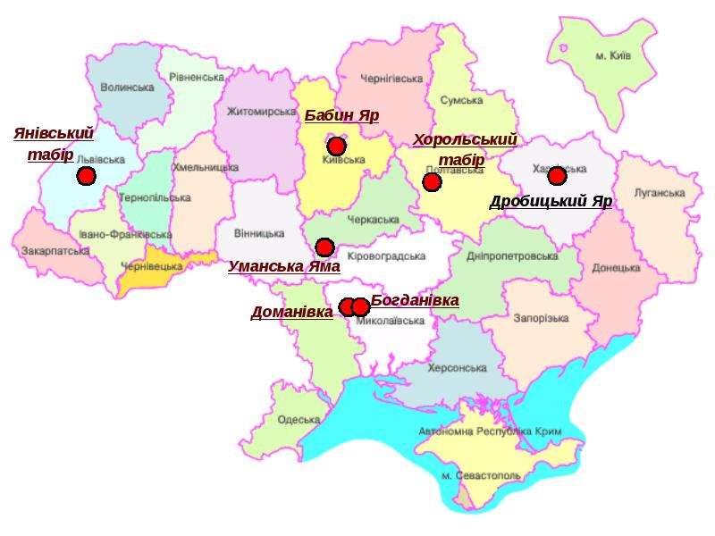
Спеціальні підрозділи здійснювали політику геноциду. Проводились масові розстріли військовополонених та мирного населення. Найбільшими місцями загибелі мирних громадян були Бабин Яр у Києві, Дробицький Яр у Харкові, Доманівка і Богданівка на Одещині.

Slide 8
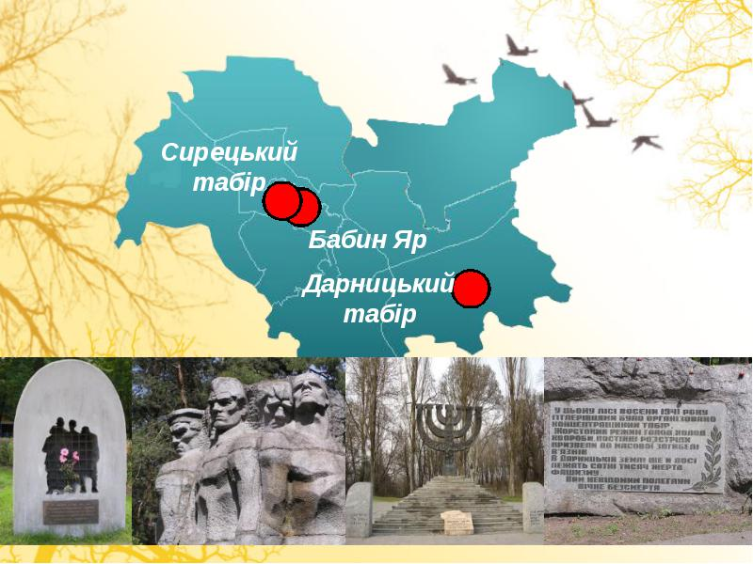
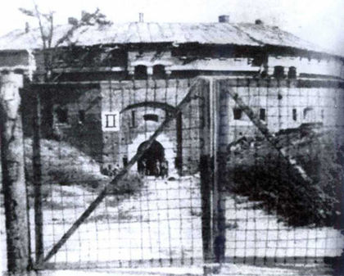
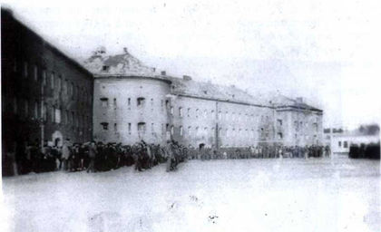
Нацистські табори на українських землях
2 класичні концтабори. До концентраційних таборів на території України належать концтабір у Львові (Янівський) та Києві (Сирецький). Вони зазначені у переліку концентраційних таборів Федерального закону Німеччини стосовно компенсаційних виплат.
78 виправно-трудових таборів і таборів примусової праці для євреїв. За суворістю режиму утримання ці табори наближалися до концтаборів. Частина з них знаходилася безпосередньо в ґетто.
7 виправно-трудових таборів
15 таборів примусової праці
304 ґетто
23 пересильні табори
66 гестапівських тюрем. Кількість таких тюрем значно більша, але про це відсутня інформація.
242 табори для військовополонених
за даними з Довідника про табори, тюрми та ґетто на окупованій території України (1941–1944)
Львівский концтабір «Шталаг-328»

Slide 9
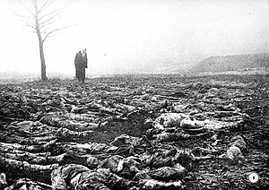
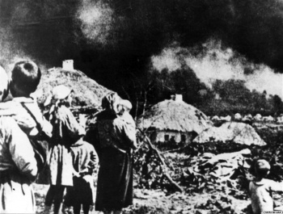
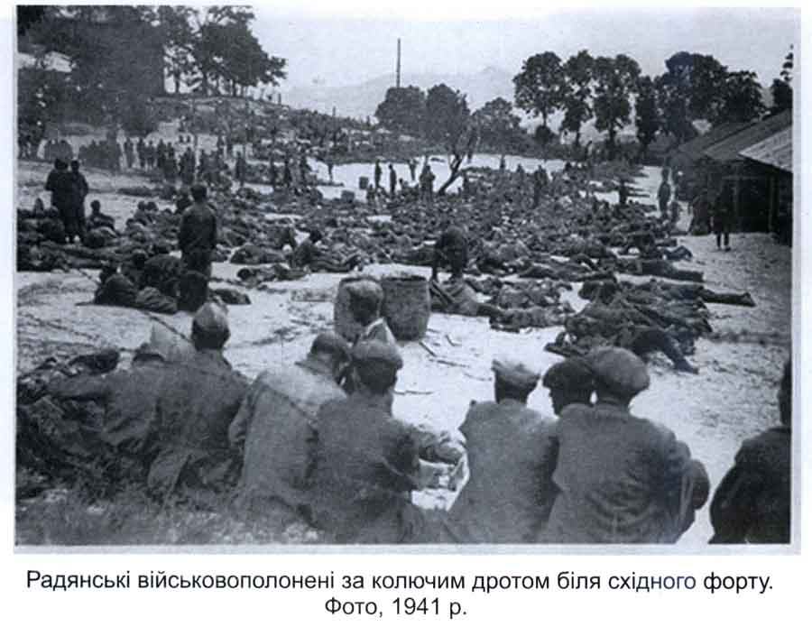
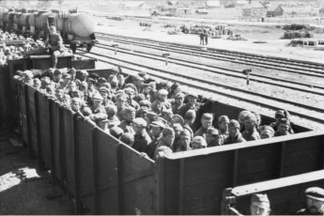
“Метою походу на Росію є винищення слов’янського населення” Генріх Гіммлер
Жертви Сирецького концтабору

Slide 10
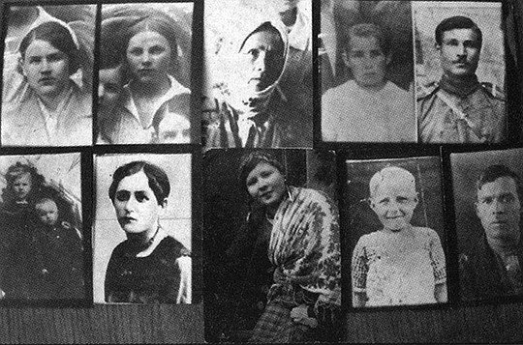
«...Німецький народ має право завоювати Європу і перетворити її в германську імперію німецького народу. Я маю право знищити мільйони людей нижчої раси, які розмножуються, як хробаки» Адольф Гітлер
Загиблі у березні 1943 року мешканці містечка Корюківка
1377 сіл разом із жителями спалили гітлерівці на Україні. Трагедія в містечку Корюківці на Чернігівщині була наймасштабніша й найкривавіша не лише на теренах Радянського Союзу, а й усієї Європи. Це сталося 1-2 березня 1943 року. Закатовано, спалено, розстріляно 7000 людей.
У французькому селищі Орадур (червень, 1944 р.) нацисти замордували 642 жителі, у чеській Лідіце (червень, 1943 р.) - 320, у білоруській Хатині (березень 1943 р.) - 149 (за сучасними німецькими даними - 152). Про це знає Європа, про це відає весь світ.

Slide 11
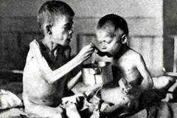
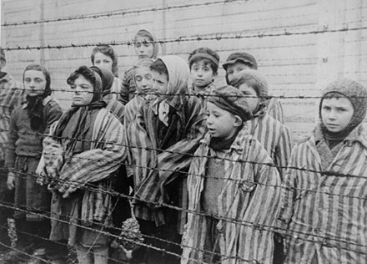
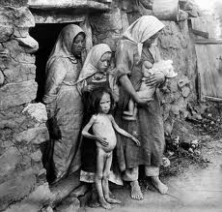
«Фашисти нищать наших дітей. Нищать голодом і розстрілами. Нищать методично. Тут і план звільнення України від українців, і ненависть до народу, і нелюдська злоба у неясному баченні свого власного кінця.
Народу одпущено страждань такою мірою, такою новою небаченою мірою, про яку навіть і не підозрювало людство...»
Олександр Довженко

Slide 12
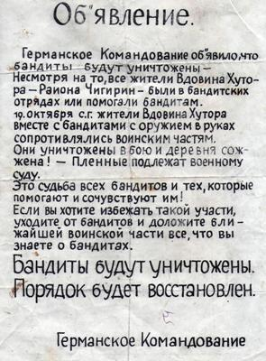
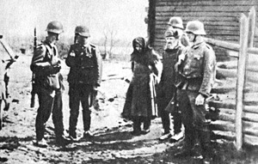
Всьому світові, як символ не людяності і злочину фашизму проти мирних громадян, відоме село Лідице (Чеська республіка), яке було спалене, а 172 мешканця розстріляно. На Черкащині таких сіл більше десяти. Зокрема, 18 червня 1943 року було повністю спалено хутір Буда Чигиринського району і знищено 82 його жителя, у жовтні-листопаді в тому ж районі спалено у селі Мельники 352 двори і знищено 300 мешканців, а у селі Вдовин Хутір – 140 дворів і 409 жителів. 10 січня 1944 року у селі Острівець Уманського району було спалено 200 дворів і розстріляно 156 жителів. Така ж доля спіткала і села Будище Черкаського району, Шестеринці Лисянського, хутір Павлопіль Маньківського, Ленінське Чигиринського районів та ряд інших.

Slide 13
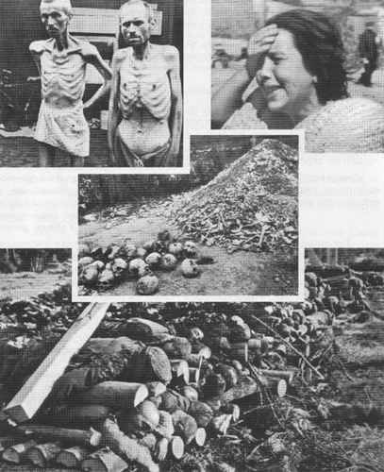
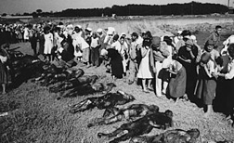
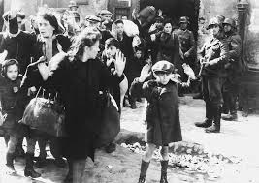
«Знищи в собі жалість та співчуття — вбивай усякого радянського. Не зупиняйся, якщо перед тобою старий або жінка, дівчинка або хлопчик — вбивай, цим ти врятуєш себе від загибелі, забезпечиш майбутнє своєї сім'ї і прославишся навіки»
Офіційне звернення гітлерівського командування до солдатів Східного фронту

Slide 14
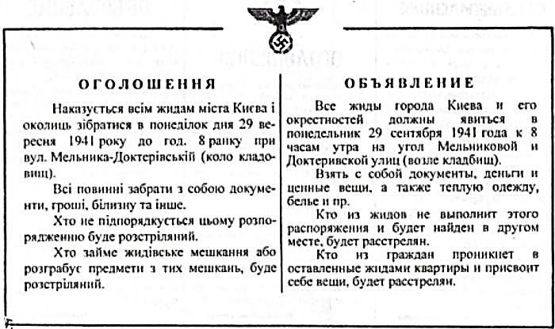
Голокост - систематичне винищення євреїв на українських територіях, окупованих нацистською Німеччиною в 1941–1944 роках.
…Так почалася трагедія Бабиного Яру…

Slide 15
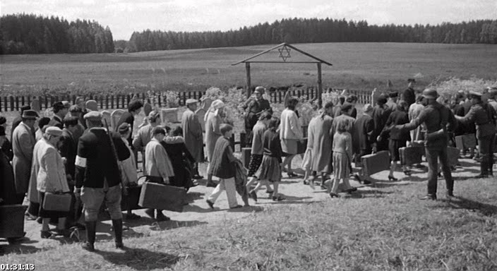
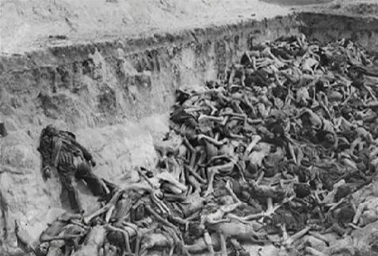
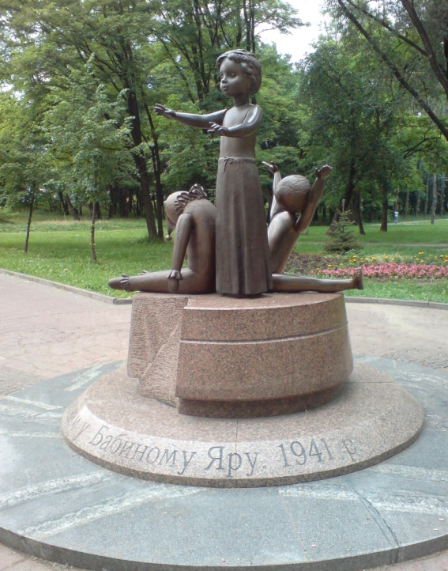
За період з 1941 до 1945 року на українських землях загинуло близько 3 000 000 мирних жителів, з яких близько 850 000 - 900 000 складали євреї, що проживали в Україні.

Slide 16
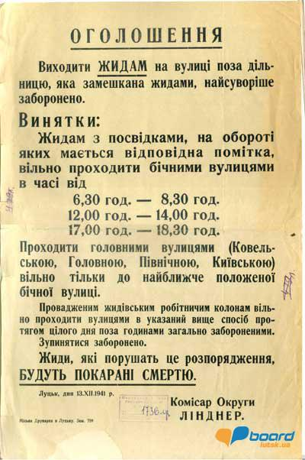
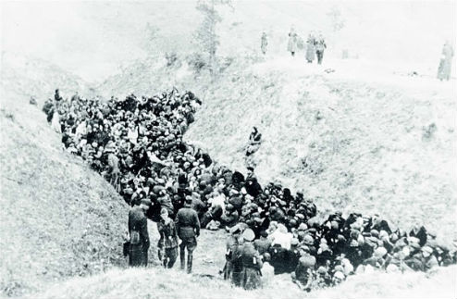
«Относительно еврейского вопроса фюрер решил «очистить стол». Он пророчил евреям полное уничтожение. Это не было фразой. Уничтожение еврейства должно быть необходимым результатом».
Геббельс, 30.01.1939 р., “Щоденник”
Єврейське населення містечка Мізоч на Рівненщині очікує на страту на дні яруги. 14 жовтня 1942 р.
Значна частина єврейського населення УРСР була вивезена і знищена на території Польщі - у «таборах смерті» Освенцім, Майданек, Треблінка та ін.

Slide 17
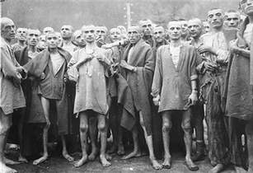
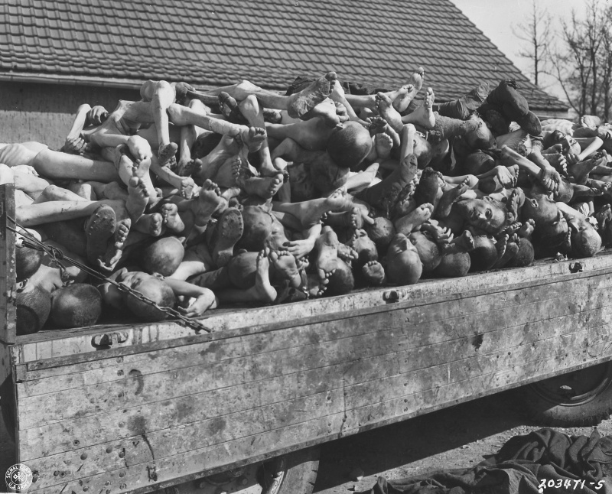
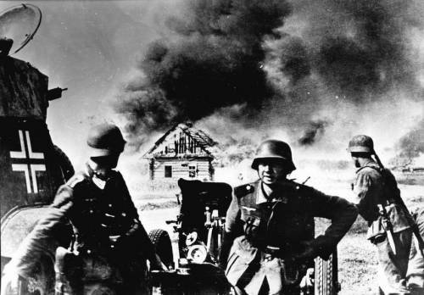
У містах штучно створювався масовий голод. На українських землях фашистами було закатовано понад 5 млн. чол. мирного населення

Slide 18
Остарбайтери - німецький термін для означення осіб, які були вивезені гітлерівцями зі східних окупованих територій, переважно з Рейхскомісаріату Україна, протягом Другої світової війни на примусові роботи до Німеччини.
За 1941-44 загальна кількість остарбайтерів становила 2,8 млн чол., у тому числі 2,2 млн українців.
Обов’язкова нашивка, яка повідомляла німцям,
що ці люди - робітники зі Сходу, та понижувала їх у правах. У червні 1944 р. їх було замінено на національні відзнаки - для українців - тризуб.
Так, з Умані було вивезено в неволю 7 тис. юнаків та дівчат, з Іркліївського району – 4482, з Черкас – 8 тис., з Городища – 1869, Вільшани – 649, Христинівського району – 4 тис., Моринців – 529, Тального – 436, Чигирина – понад 1000, Чорнобая – 1527, Цибульова – 496, Ротмистрівки – 370, Ладиженки – 319, Жовтина – 360, Макіївки – 297, Жаботина – 405, Кам’янки – 400, Золотоноші – 433, Гельмязева – 270, Бузівки – 350, Маньківки – 350, Канева – 242, Лисянки – 385, Старосілля – 884 та ін.
"Трудова книжка для іноземців", основний документ, який регулював перебування остарбайтера на території рейху в період 1942-1945 рр..

Slide 19
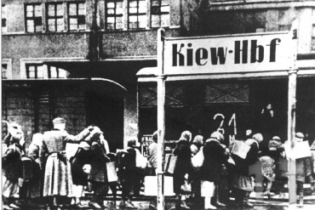
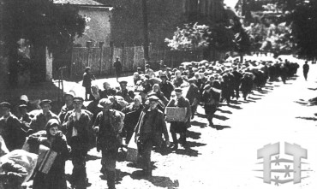
УКРАЇНСЬКІ ЧОЛОВІКИ І ЖІНКИ!
«Більшовицькі комісари зруйнували ваші фабрики і робочі місця, і, таким чином, позбавили вас зарплати і хліба. Німеччина надає вам можливість для корисної й добре оплачуваної роботи.
28 січня перший транспортний поїзд відправляється в Німеччину.
Під час переїзду ви будете отримувати хороше постачання, крім того, в Києві, Здолбунові та Перемишлі - гарячу їжу.
У Німеччині ви будете добре забезпечені і знайдете гарні житлові умови. Плата також буде гарною: ви будете отримувати гроші за тарифом і продуктивності праці.
Про ваших родинах будуть піклуватися весь час, поки ви будете працювати в Німеччині.
Робітники і робітниці всіх професій - переважно металісти у віці від 17 до 50 років, добровільно бажаючі поїхати в Німеччину, повинні з'явитися на біржі праці В КИЄВІ щодня з 8 до 15 годин.
Ми чекаємо, що українці негайно появляться для отримання роботи в Німеччині.»
Генерал-комісар І. КВІТЦРАУ, С. А. Брігадефюрер.
"Нове українське слово", 11.1.1942 р.

Slide 20
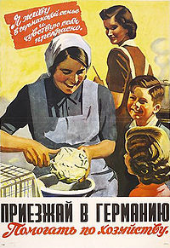
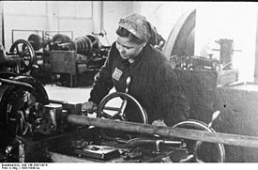
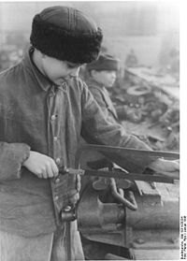
«Німеччина кличе тебе! Їдь в прекрасну Німеччину! 100 тисяч українців уже працюють у вільній Німеччині. Як щодо тебе?»
Газета Київська, 3 березня 1942 р.
3 вересня 1942 року Адольф Гітлер віддав наказ привезти в Німеччину 500 000 українок для того, щоб звільнити від ведення домашнього господарства німецьких жінок. Всього 15 000 дівчат були взяті до Німеччини для робіт по будинку.
14-річний українець-остарбайтер
Працівниця, зайнята на токарному виробництві в концерні Фарбен. 1941, район Аушвітце.

Slide 21
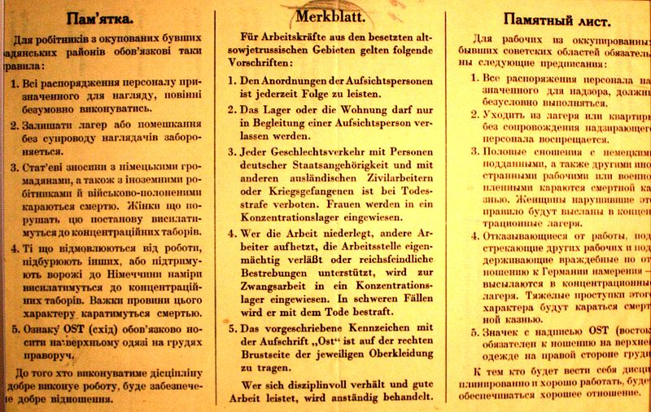
"Пам'ятка остарбайтера".

Slide 22
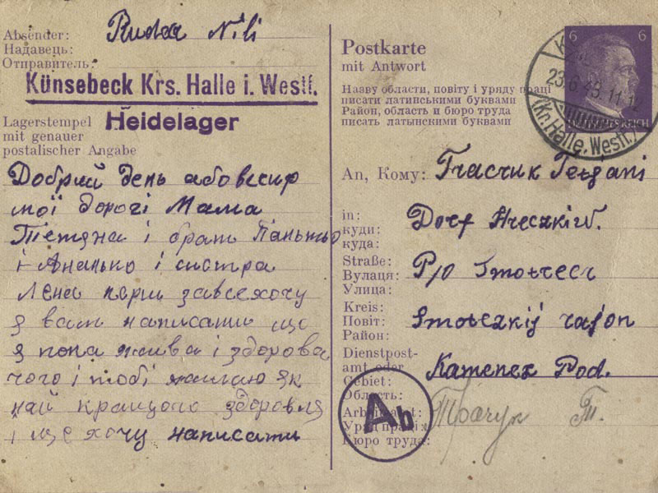
За даними з України протягом 1941-44 рр. до Рейху
було вивезено 2 млн. 300 тисяч чоловіків, жінок та підлітків.
Лист остарбайтера на батьківщину в Кам'янець-Подільський, 1943

Slide 23
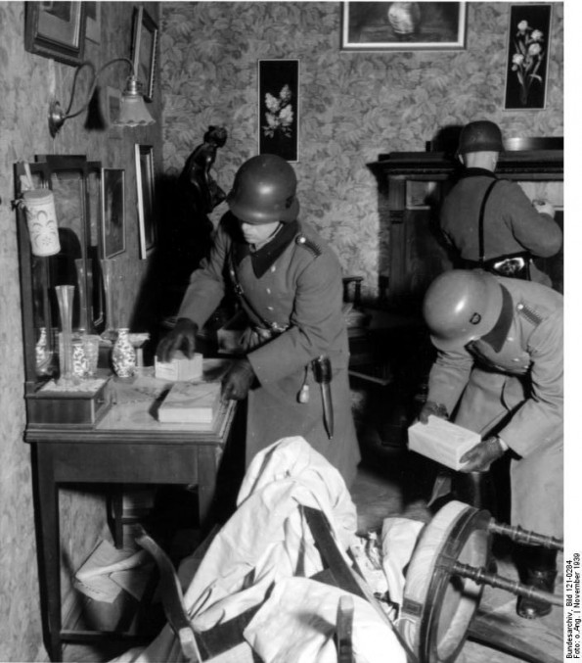
У лютому 1941 р. створено економічний штаб особливого призначення “Ольденбург”. Воєнно-економічний апарат комплектувався з досвідчених чиновників інтендантської служби. Головною фігурою на місцях став ландвіртшафтсфюрер (сільськогосподарський керівник), скорочено “ла-фюрер”. Загальна кількість “ла-фюрерів” досягала 14 тис., і кожний з них мав необмежену владу над майном і життям місцевого населення. Виконавцем їх наказів був розвинутий поліцейський апарат: гестапо (таємна державна поліція), шутцполіцай (охоронна поліція), орднунгсполіцай (поліція порядку). Діяльність цих служб та органів контролювалася і спрямовувалася керівниками найбільших промислових монополій Німеччини - Круппом, Стіннесом, Тіссеном, Фліком та ін. Суть цієї діяльності полягала в деіндустріалізапії України, яка повинна була перетворитися на аграрний придаток Німеччини.
До березня 1943 р. в Німеччину було вивезено близько 6 млн. тонн пшениці, 1,4 млн. тонн картоплі, З млн. голів худоби, тисячі тонн масла і цукру. Крім продовольчих ресурсів, вивозились устаткування заводів і фабрик, рухомий склад залізниць, сировина, матеріали і навіть чорнозем та фруктові дерева.

